Slide 1
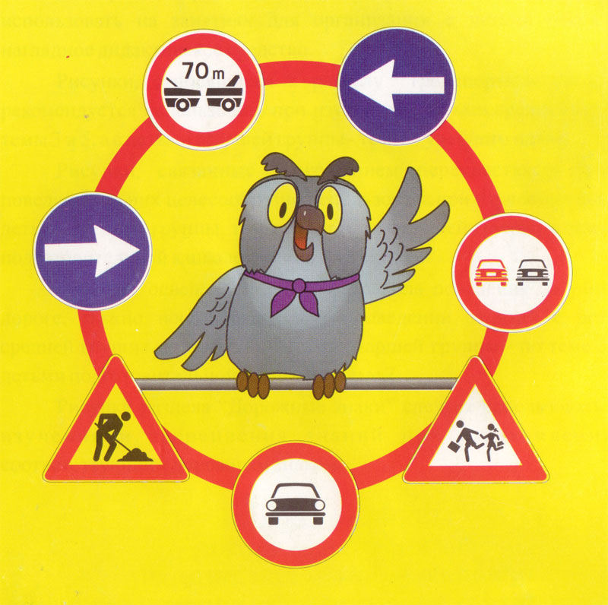
Мастер-класс
«АВТОМАЗАИКА»
Тема: «Дорожные знаки»
составила:
педагог дополнительного образования
МБОУ СОШ №196
Санникова Екатерина Васильевна

Slide 4
АВТОМАЗАИКА
4
9
5
7
8

Slide 5
Пазл №1
«Дорожные загадки»
Много есть различных знаков-
Эти знаки нужно знать,
Чтобы правил на дороге
Никогда не нарушать.

Slide 6
Ездят здесь одни машины,
Грозно их мелькают шины.
У тебя велосипед?
Значит,стоп!
Дороги нет!
Ответ: «Движение на велосипеде запрещено»

Slide 7
Этот знак такого рода:
Он на страже пешехода.
Переходим с другом вместе
Мы дорогу в этом месте.
Ответ: «Пешеходный переход»

Slide 8
Я в кругу с обводом красным,
Это значит - тут опасно.
Тут, поймите, запрещенье
Пешеходного движенья.
Ответ: «Движение пешеходов запрещено»

Slide 9
Человечек в синем круге –
Это ясно всей округе:
Здесь машины не пойдут,
Пешеходы – в добрый путь.
Ответ: «Пешеходная дорожка»

Slide 10
Землю роет человек.
Почему проезда нет?
Может быть, здесь ищут клад
И старинные монеты
В сундуке большом лежат?
Их сюда, наверно, встарь
Спрятал очень жадный царь.
Ответ: «Дорожные работы»

Slide 11
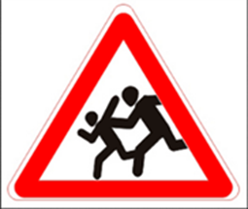
Я хочу спросить про знак,
Нарисованный вот так:
В треугольнике ребята
Со всех ног бегут куда-то.
Ответ: «Дети»

Slide 12
Шли из школы мы домой,
Видим – знак над мостовой.
Синий круг, велосипед,
Ничего другого нет.
Ответ: «Велосипедная дорожка»

Slide 13
Тут вилка, тут ложка –
Подзаправимся немножко.
Накормили и собаку,
Говорим «спасибо» знаку.
Ответ: «Пункт питания»

Slide 14
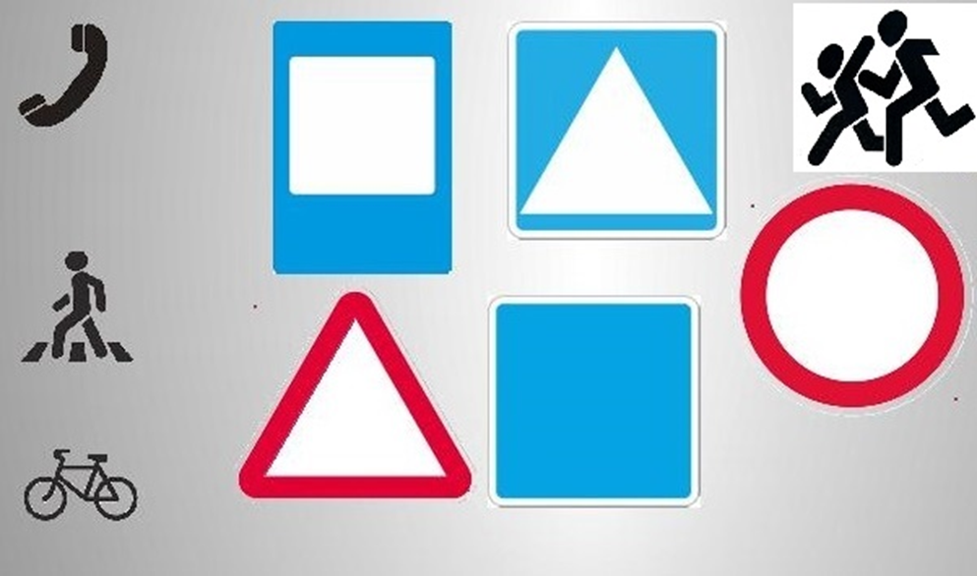
Пазл
№2
Игра
«Составь дорожные знаки»

Slide 15
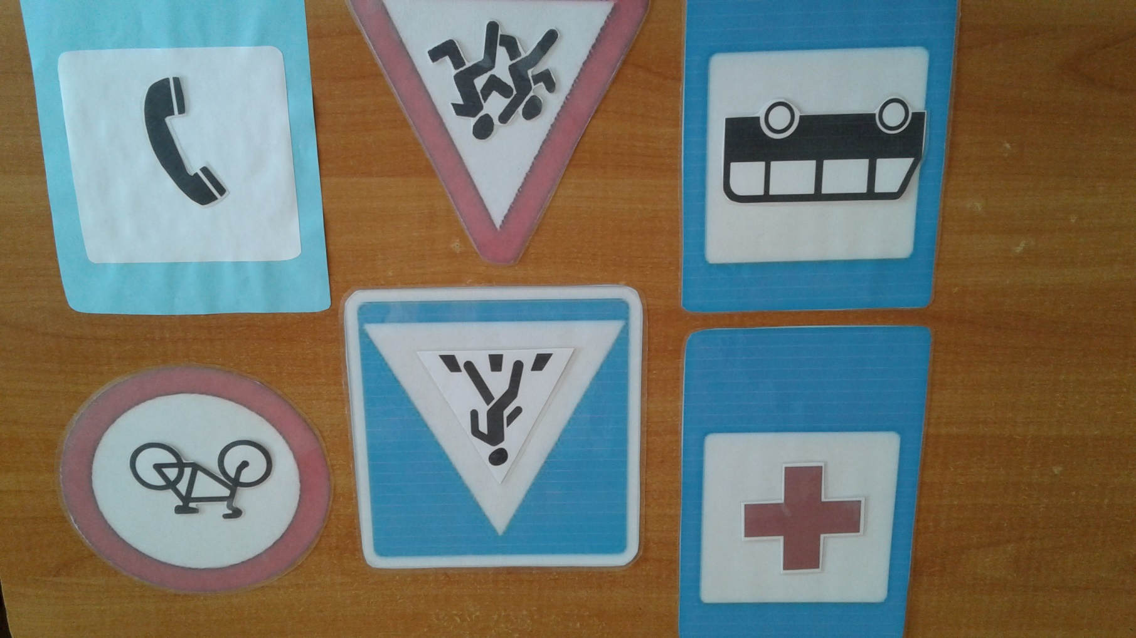
Пазл
№2
Игра
«Составь дорожные знаки»

Slide 16
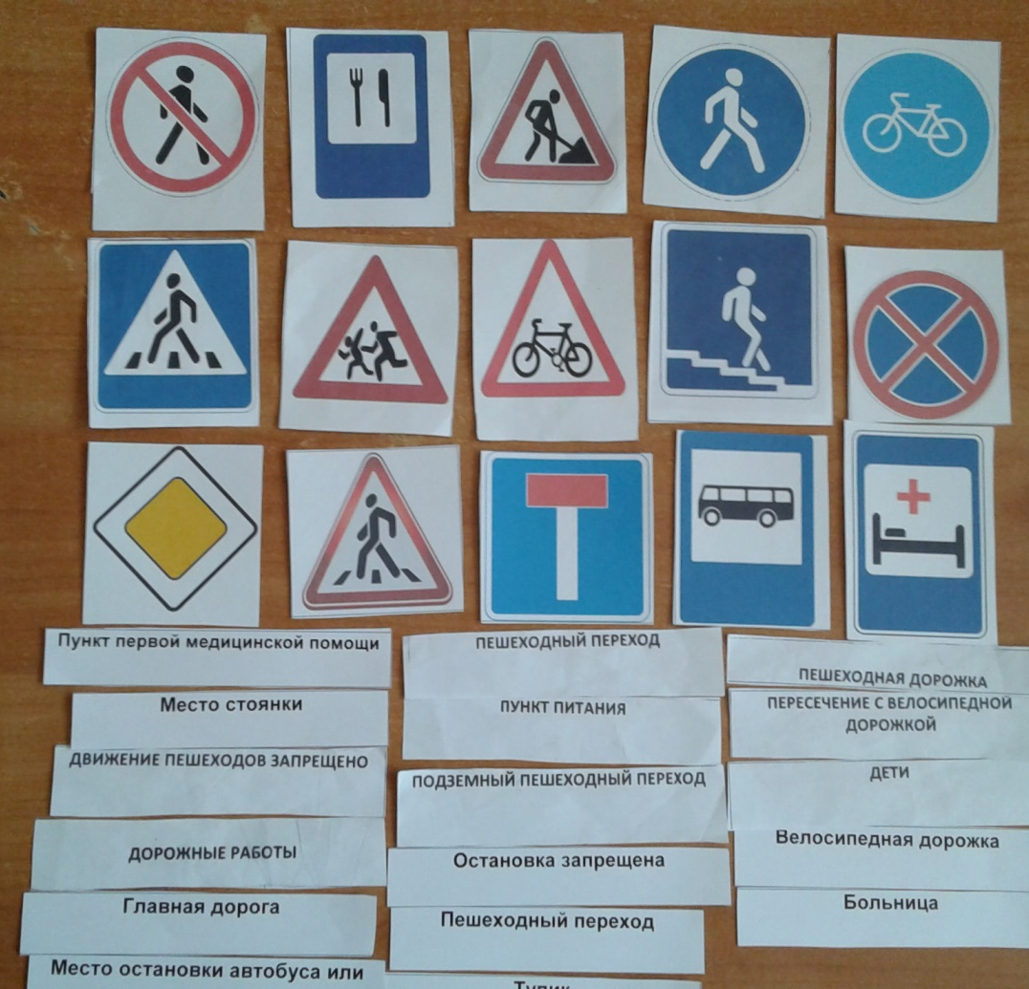
Пазл №3
игра
«Найди пару»
15 дорожных знаков и 17 названий, нужно правильно соотнести дорожный знак с его названием.

Slide 17
Пазл №4
«Раскрась знаки»
компьютерная игра

Slide 18
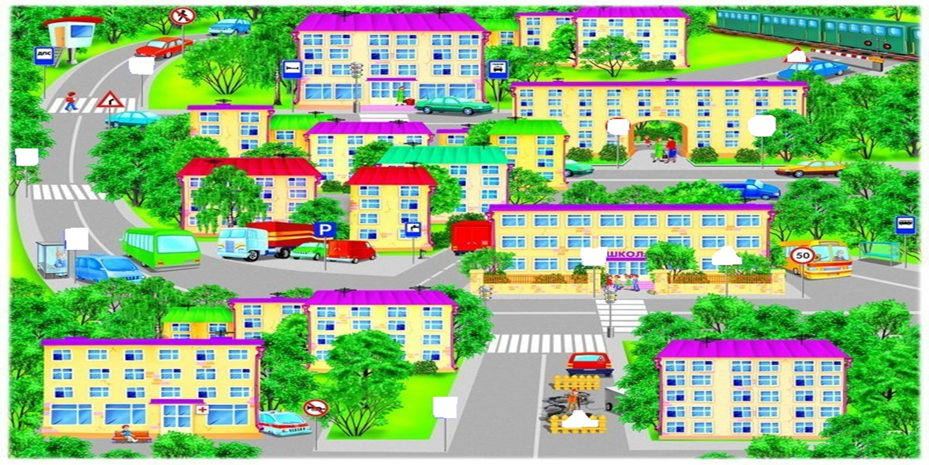
Пазл №5
«Карта микрорайона»
раставь дорожные знаки

Slide 19
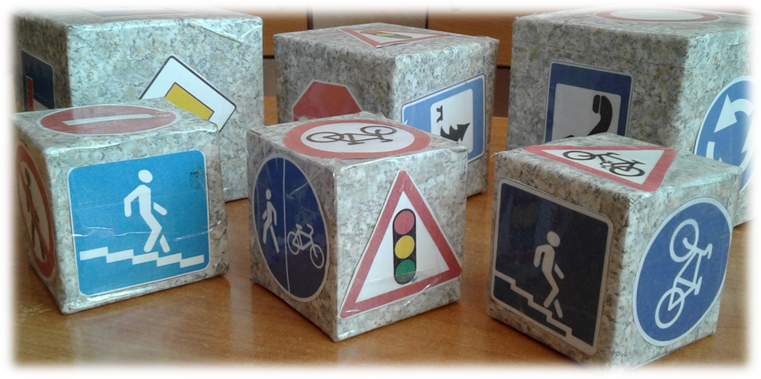
Пазл №6
«Знатоки дорожных знаков»
назови дорожный знак и грурппу

Slide 20
Пазл №7
«Третий лишний»
найди лишний знак

Slide 21
«Найди лишний знак»
3
Ответ: лишний знак №1 «Дорога с односторонним движением», группа «Знаки особых предписаний»,знаки №2,3 группы «Сервиса».

Slide 22
«Найди лишний знак»
Ответ: лишний знак №2 «Уступи дорогу» группа «Приоритета», знаки №1,2 группы «Предупреждающей».

Slide 23
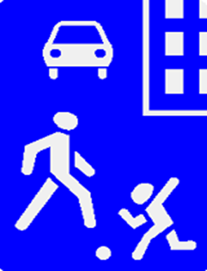
«Найди лишний знак»
Ответ: лишний знак №2 «Телефон» группа «Сервиса», знаки №1,3 группа «Особых предписаний».

Slide 24
«Найди лишний знак»
Ответ: лишний знак №3 «Дорога с односторонним движением» группа «Особых предписаний», знаки №1,2 группа «Приоритета».

Slide 25
«Найди лишний знак»
Ответ: лишний знак №2 «Пешеходный переход» группа «Особых предписаний, знаки №1,3 группа «Информационные знаки».

Slide 26
«Найди лишний знак»
Ответ: лишний знак №2 «Пешеходный переход» группа «Знаки особых предписаний», знаки №1,3 группа «Предупреждающая».

Slide 27
«Найди лишний знак»
Ответ: лишний знак №1 «Пешеходный переход» группа «Особых предписаний», знаки №2,3 предписывающей группы.

Slide 28
«Найди лишний знак»
Ответ: лишний знак №3 «Место стоянки» Группа « Информационная», знаки №1,2 «Запрещающая группа».

Slide 29
«Найди лишний знак»
Ответ: лишний знак №3 «Место отдыха» группа «Знаки сервиса», знаки №1,2 группа «Особых предписаний».

Slide 30
«Найди лишний знак»
Ответ: лишний знак №1 такого знака нет в ПДД, знак №2 «Автомагистраль», №3 «Въезд запрещен».

Slide 31
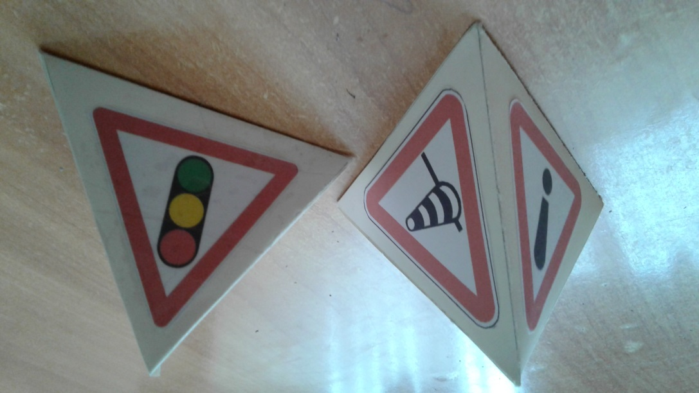
Пазл №8
«Автомастерская»
Тетраэдр предупреждающих знаков
Пирамида, в основании которой лежит треугольник, называется треугольной пирамидой или тетраэдром. Слово «тетраэдр» образовано из двух греческих слов:
tetra
- «четыре» и
hedra
- «основание», «грань».

Slide 32
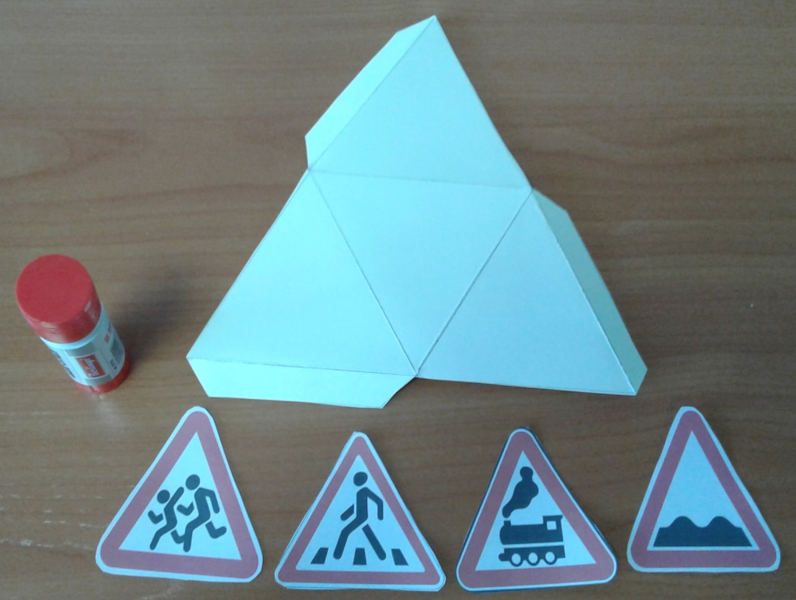
Выполнение творческой работы.
У нас есть заготовка тетраэрда, а также дорожные знаки и клей , вам нужно склеить пирамиду и наклеить на каждую сторону треугольника дорожный знак.

Slide 33
АВТОМАЗАИКА
Пазл№ 9
Вам выпал СЮРПРИЗ!

Slide 34
АВТОМАЗАИКА
Осторожность-мать безопасности!

Slide 36
МОЛОДЦЫ!
Спасибо за игру!

